Slide 1
Небесная сфера

Slide 2
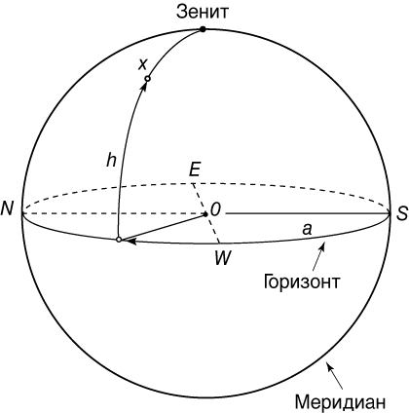
Когда мы наблюдаем небо, все астрономические объекты кажутся расположенными на куполообразной поверхности, в центре которой находится наблюдатель. Этот воображаемый купол образует верхнюю половину воображаемой сферы, которую называют «небесной сферой». Она играет фундаментальную роль при указании положения астрономических объектов.

Slide 3
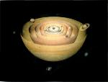
Небе́сная сфе́ра — воображаемая вспомогательная сфера произвольного радиуса, на которую проецируются небесные светила: служит для решения различных астрометрических задач. За центр небесной сферы, как правило, принимают глаз наблюдателя. Для находящегося на поверхности Земли наблюдателя вращение небесной сферы воспроизводит суточное движение светил на небе. Площадь небесной сферы с учетом непостоянства значения размеров дуги равных склонений составляет 41252.96 кв. градусов.
Радиус небесной сферы может быть принят каким угодно: в целях упрощения геометрических соотношений его полагают равным единице.

Slide 4
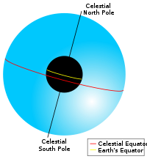
Небесная сфера разделена небесным экватором.

Slide 5
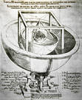
центр небесной сферы может быть помещен в место:
где находится наблюдатель (топоцентрическая небесная сфера),
в центр Земли (геоцентрическая небесная сфера),
в центр той или иной планеты (планетоцентрическая небесная сфера),
в центр Солнца (гелиоцентрическая небесная сфера) или в любую др. точку пространства.

Slide 6
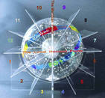
Каждому светилу на небесной сфере соответствует точка, в которой её пересекает прямая, соединяющая центр небесной сферы со светилом (с его центром). При изучении взаимного расположения и видимых движений светил на небесной сфере выбирают ту или иную систему координат, определяемую основными точками и линиями.

Slide 7
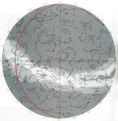
История
Представление о Небесной сфере возникло в глубокой древности; в основу его легло зрительное впечатление о существовании куполообразного небесного свода. Это впечатление связано с тем, что в результате огромной удалённости небесных светил человеческий глаз не в состоянии оценить различия в расстояниях до них, и они представляются одинаково удалёнными. У древних народов это ассоциировалось с наличием реальной сферы, ограничивающей весь мир и несущей на своей поверхности многочисленные звёзды. Таким образом, в их представлении небесная сфера была важнейшим элементом Вселенной.

Slide 8
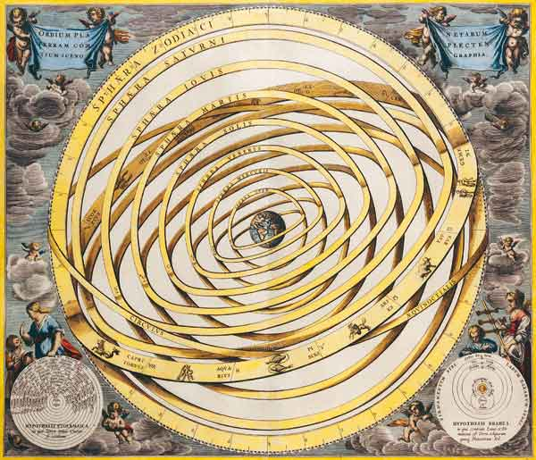
Старинная карта небесных сфер

Slide 9
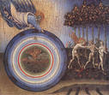
Представление небесной сферы
Небесную сферу можно изобразить на плоскости таким же образом, как сферическую Землю изображают на картах. В обоих случаях необходимо выбрать систему геометрической проекции. Первой попыткой представить участки небесной сферы на плоскости были наскальные рисунки звездных конфигураций в пещерах древних людей. В наши дни существуют различные звездные карты, изданные в виде рисованных или фотографических звездных атласов, покрывающих все небо.
Древние китайские и греческие астрономы представляли небесную сферу в виде модели, известной как «армиллярная сфера». Она состоит из металлических кругов или колец, соединенных вместе так, чтобы показать важнейшие круги небесной сферы. Сейчас нередко используют звездные глобусы, на которых отмечены положения звезд и основных кругов небесной сферы. У армиллярных сфер и глобусов есть общий недостаток: положение звезд и разметка кругов нанесены на их внешней, выпуклой стороне, которую мы рассматриваем снаружи, тогда как на небо мы смотрим «изнутри», и звезды нам кажутся размещенными на вогнутой стороне небесной сферы. Это иногда приводит к путанице направлений движения звезд и фигур созвездий.

Slide 10
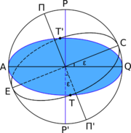
Названия важнейших точек и дуг на небесной сфере
P,P' — полюсы мира, T,T' — точки равноденствия, E,C — точки солнцестояния, П,П' — полюса эклиптики, PP' — ось мира, ПП' — ось эклиптики, ATQT'- небесный экватор, ETCT' — эклиптика

Slide 11
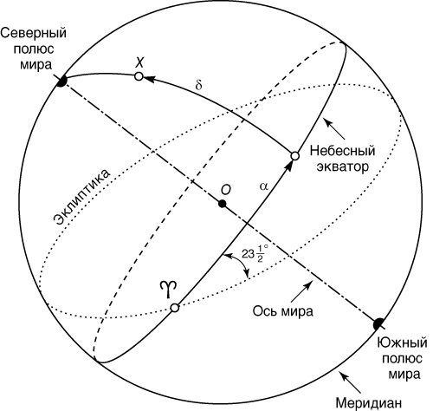

Slide 12
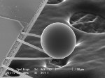
Отвесная линия и связанные с ней (производные) понятия
Отвесная линия
Отве́сная ли́ния (или вертика́льная ли́ния) — прямая, проходящая через центр небесной сферы и совпадающая с направлением нити отвеса в месте наблюдения. Для наблюдателя, находящегося на поверхности Земли, отвесная линия проходит через центр Земли и точку наблюдения.
Зенит и надир
Отвесная линия пересекается с поверхностью небесной сферы в двух точках — зени́те, над головой наблюдателя, и нади́ре — диаметрально противоположной точке.

Slide 13
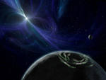
Вращение небесной сферы и связанные (производные) понятия
Ось мира
P,P' — полюсы мира, T,T' — точки равноденствия, E,C — точки солнцестояния, П,П' — полюса эклиптики, PP' — ось мира, ПП' — ось эклиптики, ATQT'- небесный экватор, ETCT' — эклиптика
Ось ми́ра — воображаемая линия, пересекающая небесную сферу в северном и южном полюсах (вокруг неё происходит вращение небесной сферы).
Полюсы мира
Ось мира пересекается с поверхностью небесной сферы в двух точках — се́верном по́люсе ми́ра и ю́жном по́люсе ми́ра. Северным полюсом называется тот, со стороны которого вращение небесной сферы происходит по часовой стрелке, если смотреть на сферу извне.
Небесный экватор
Небе́сный эква́тор — большой круг небесной сферы, плоскость которого перпендикулярна оси мира. Небесный экватор делит поверхность небесной сферы на два полушария: се́верное полуша́рие, с вершиной в северном полюсе мира, и ю́жное полуша́рие, с вершиной в южном полюсе мира.

Slide 14
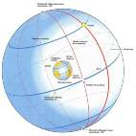
Ось эклиптики
Ось экли́птики — диаметр небесной сферы, перпендикулярный плоскости эклиптики.
Полюсы эклиптики
Ось эклиптики пересекается с поверхностью небесной сферы в двух точках — се́верном по́люсе экли́птики, лежащем в северном полушарии, и ю́жном по́люсе экли́птики, лежащем в южном полушарии.
Галактические полюсы и галактический экватор
Точка небесной сферы с экваториальными
α = 192,85948° β = 27,12825°
или
R.A.=12h51m26s Dec.=+27°07’42"
называется се́верным галакти́ческим по́люсом, а диаметрально противоположная ей точка — ю́жным галакти́ческим по́люсом.
Большой круг небесной сферы, плоскость которого перпендикулярна линии, соединяющей галактические полюсы, называется галакти́ческим эква́тором.

Slide 15
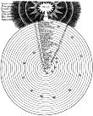
Термины, рождаемые в пересечениях понятий «Отвесная линия» и «Вращение небесной сферы»
Точки востока и запада
Небесный экватор пересекается с математическим горизонтом в двух точках: то́чке восто́ка и то́чке за́пада. Точкой востока называется та, в которой точки вращающейся небесной сферы пересекают математический горизонт, переходя из невидимой полусферы в видимую.
Небесный меридиан
Небе́сный меридиа́н — большой круг небесной сферы, плоскость которого проходит через отвесную линию и ось мира. Небесный меридиан делит поверхность небесной сферы на два полушария — восто́чное полуша́рие, с вершиной в точке востока, и за́падное полуша́рие, с вершиной в точке запада.
Полуденная линия
Полу́денная ли́ния — линия пересечения плоскости небесного меридиана и плоскости математического горизонта.
Точки севера и юга
Небесный меридиан пересекается с математическим горизонтом в двух точках: то́чке се́вера и то́чке ю́га. Точкой севера называется та, которая ближе к северному полюсу мира.

Slide 16
Выполнила:
Шрамко Надя
Ученица 10 класса
Январь 2010год.

